Slide 1

Перевіримо свої знання:
Арени-це?
Хімічна формула бензену?
Бензену характерний подвійний зв’язок?
Бензен добре розчинний у воді?
Як називають кільце, речовини С6Н6?
Давайте знайдемо молярну масу бензену?

Slide 2
Хімічні властивості бензену. Методи одержання бензену. Застосування бензену та ароматичних сполук

Slide 3
Хімічні властивості бензену.
Горіння
Бензол містить близько 92% Карбону, при неповному згорянні бензолу утворюється багато кіптяви. Крім того, бензол швидко спалахує і горить яскравим сильно кіптявим полум'ям. При горінні бензолу утворюються вуглекислий газ і водяна пара.

Slide 4

2С6Н6 + 15О2 → 12СО2 + 6Н2О

Slide 5
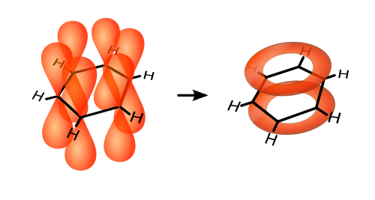
На відміну від алканів, які також схильні до реакцій заміщення, ароматичні вуглеводні характеризуються більшою рухливістю атомів Гідрогену в ядрі, тому наступні реакції, будуть відбуватися у більш м’яких умовах, у порівнянні з алканами.

Slide 6
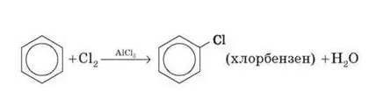
Хімічні властивості бензену.
Галогенування
Незважаючи на те що бензен за складом є ненасиченою сполукою, для нього не характерні реакції приєднання. Типовими реакціями бензольного кільця є реакції заміщення атомів Гідрогену — реакції електрофільного заміщення.
Розглянемо приклади найбільш характерних реакцій цього типу. Під час заємодії бензену з галогеном (у цьому випадку — з хлором) атом Гідрогену ядра заміщується галогеном:

Slide 7

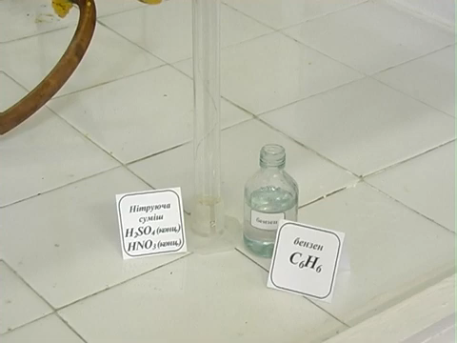
Хімічні властивості бензену.
Нітрування
Атом Гідрогену заміщається нітрогрупою у бензені:

Slide 8
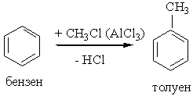
Хімічні властивості бензену.
Алкілування
Реакція Фріделя-Крафтса (заміщення алкілом атома Гідрогену бензольного ядра):
Алкіл – це залишок алкану.

Slide 9

Хімічні властивості бензену.
Гідрування
Приєднання водню здійснюється виключно в присутності каталізаторів і за підвищеної температури. Бензен гідрується з утворенням циклогексану, а похідні бензену дають похідні циклогексану:

Slide 10
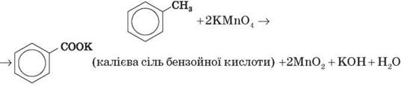
Хімічні властивості бензену.
Окиснення
Бензольне ядро є більш стійким до окиснення, ніж алкани. Навіть калій перманганат, нітратна кислота, гідроген пероксид за звичайних умов на бензен не діють. У разі ж дії окисників на гомологи бензену найближчий до ядра атом Карбону бічного ланцюга окислюється до карбоксильної групи й утворює ароматичну кислоту:

Slide 11
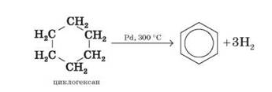
Добування бензену:
Каталітичне дегідрування циклогексану та його похідних (М. Д. Зелінський). Як каталізатор використовується паладієва чернь або платина за температури 300 °С:

Slide 12

Добування бензену:
Циклічна тримеризація ацетилену та його гомологів над активованим вугіллям за температури 600 °С (М. Д. Зелінський).

Slide 13

Добування бензену:
Сплавлення солей ароматичних кислот з лугом або натронним вапном:

Slide 14


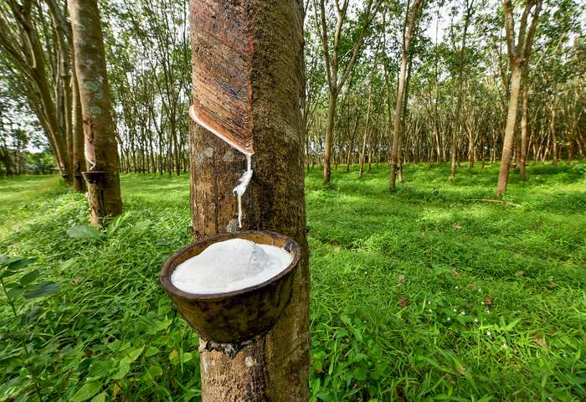
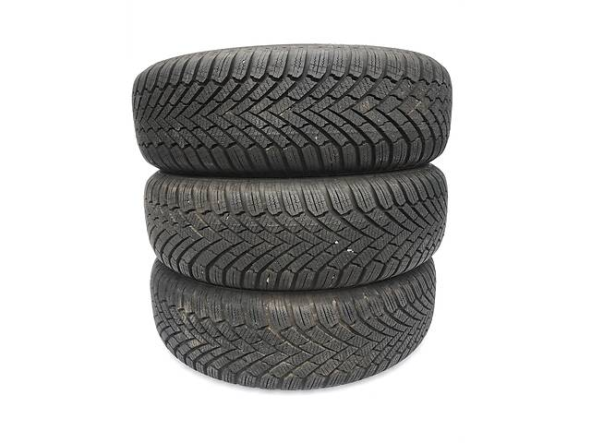
Застосування бензену:
Ця речовина є найбільш поширеним хімічним продуктом і ароматичною сполукою. Бензол становить близько 30% в пластичній масі. Його приблизно 65-67% в каучуку і гумі. У штучних волокнах до 80% припадає на арени, в основі яких використовується це з’єднання.

Slide 15
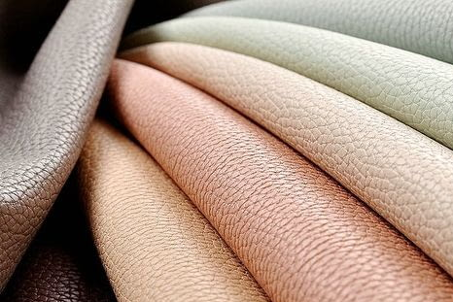

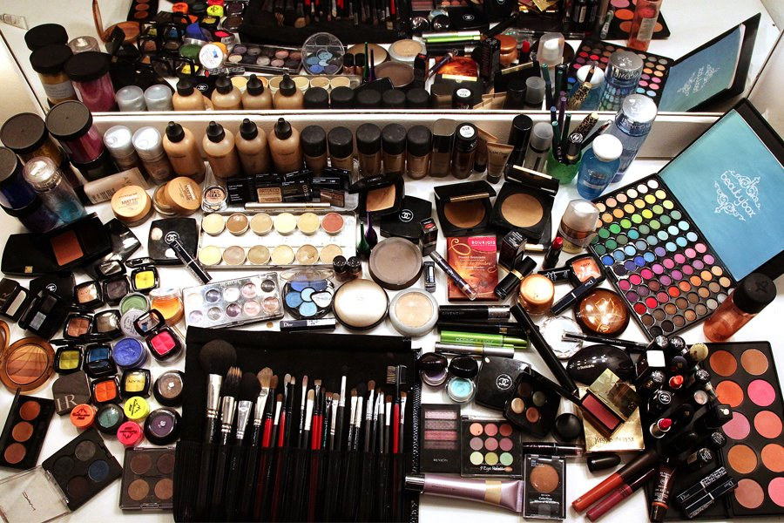
Застосування бензену:
Бензен є основним елементом, що використовується при виготовленні косметики, пластику. Ароматичні вуглеводні, одержувані з фенілового водню, також застосовуються при виробництві штучної шкіри і ліків.

Slide 16

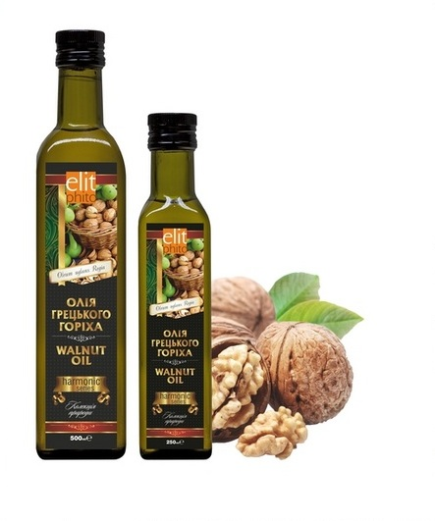
Застосування бензену:
Великий обсяг бензену є в складі свічок. Також цей елемент застосовується при випуску водонепроникних тканин. За допомогою бензолу отримують жири, фосфор з кісток, горіхів і м’яса. Бензеном видаляються маслянисті плями з робочого одягу.

Slide 17
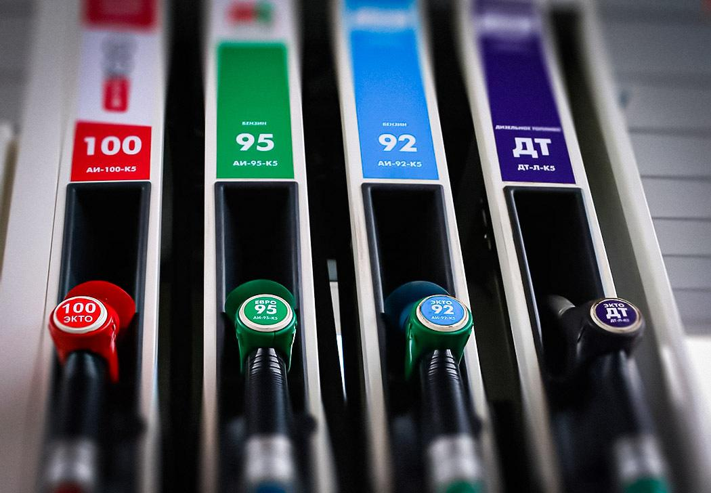
Застосування бензену:
У побуті цей склад може застосовуватися в якості спирту, реагентів для зварювання або світильного газу. За допомогою бензену збільшується октанове число палива, а також зменшується його здатність до займання.

Slide 18
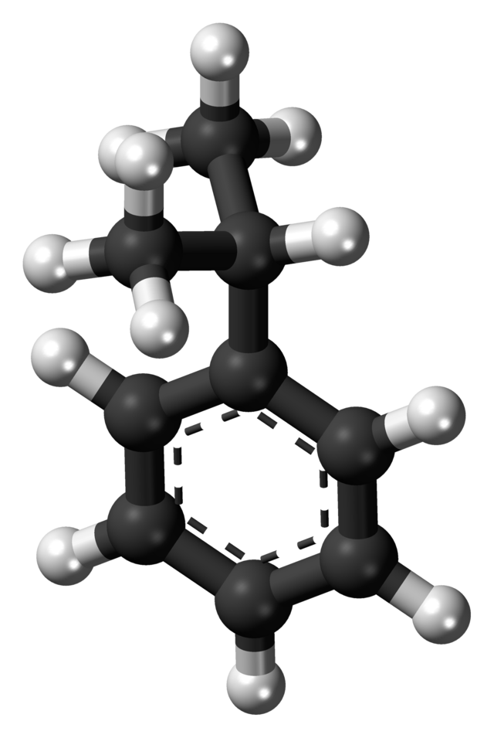
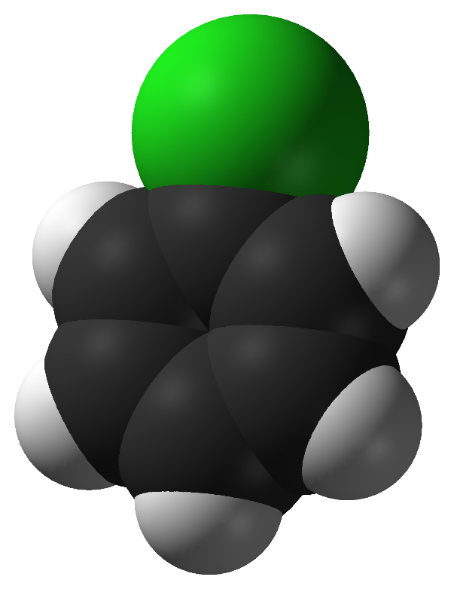
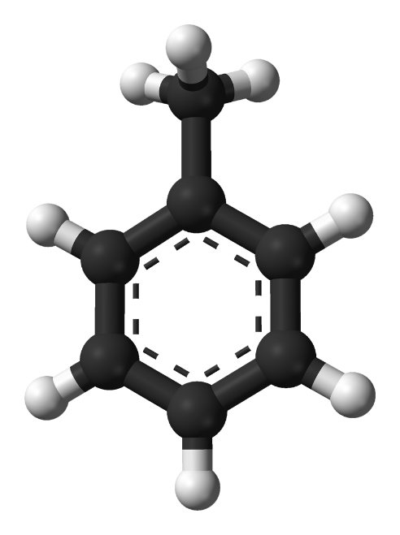
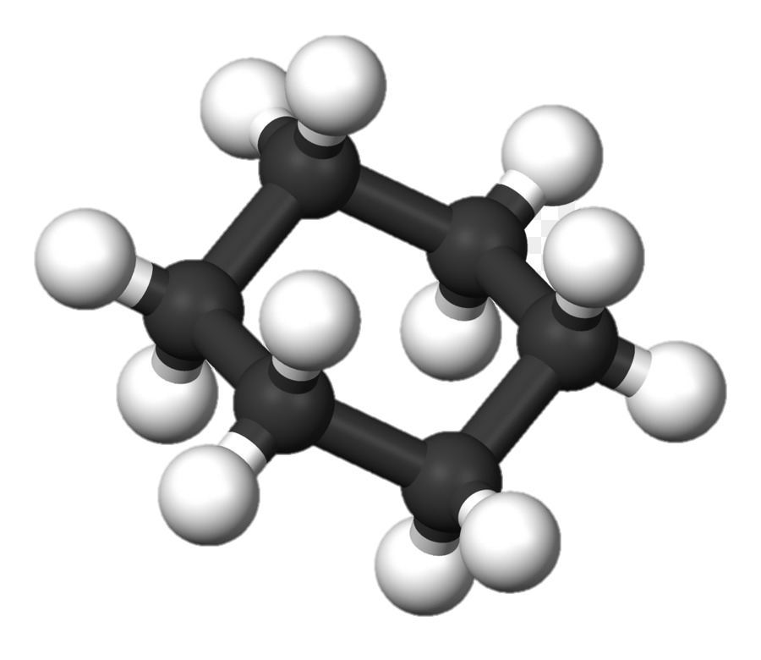
Застосування бензену:
Бензен є важливим елементом в хімічній промисловості, оскільки виступає в якості вихідного реактиву для створення всіляких сполук:
етиловий бензол;
циклогексан;
кумол;
хлорбензол.

Slide 19
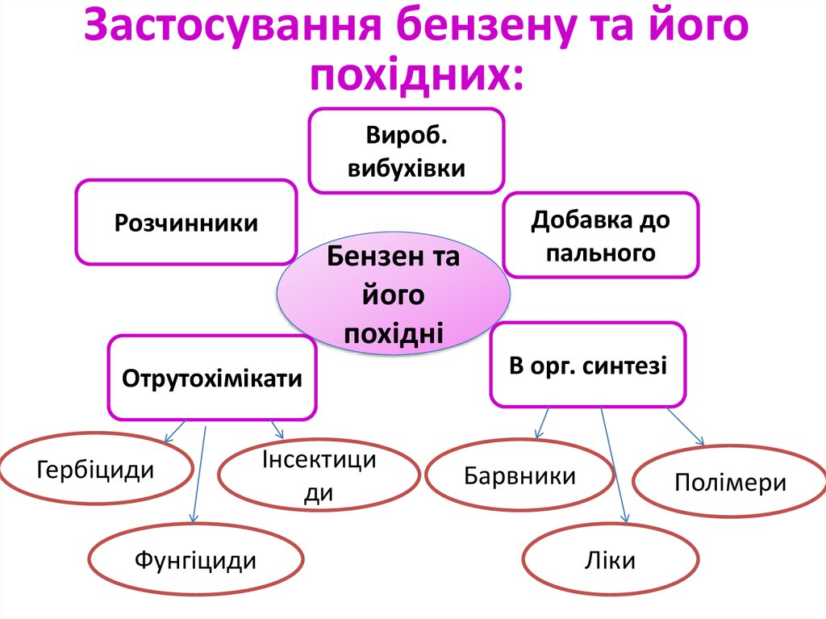

Slide 20


Підсумок уроку
Вуглеводні, зокрема бензол, та їх похідні використовують як отрутохімікати для сільського господарства (пестицидів). Отрутохімікати застосовують для захисту полів та лісів від шкідників, хвороб, бур'янів. Пестициди поділяють на такі основні групи: інсектициди (захищають від шкідливих комах), фунгіциди (від хвороботворних мікробів), зооциди (від гризунів), гербіциди (від бур'янів). З одного боку, пестициди підвищують урожайність с/культур (до 35%), вони економічно вигідні. З іншого боку, їх застосування, веде до появи шкідливих комах, стійких до багаторазово збільшених доз отрутохімікатів, негативно впливає на ґрунт, пригнічуючи ґрунтову фауну та мікроорганізми. Звідси, яка проблема на вашу думку виникає і як би ви її вирішили?

